Slide 1
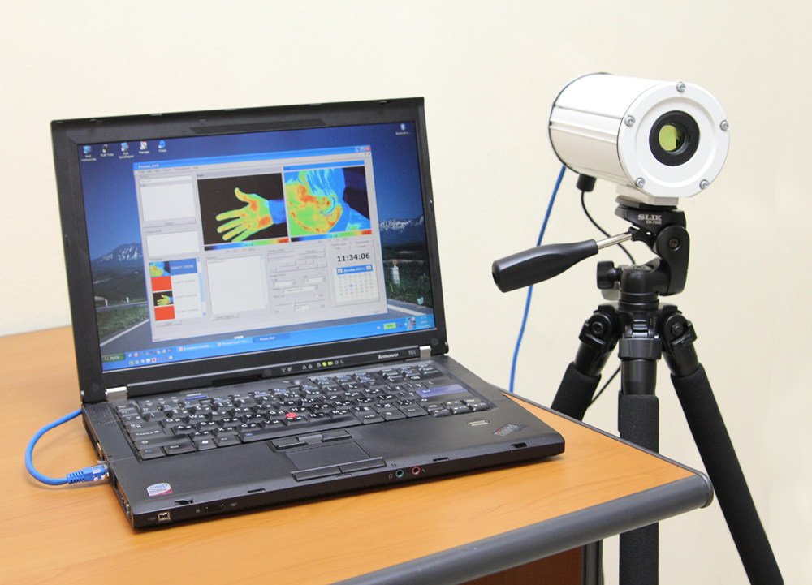
Тепловизоры в медицине.
Москва 2013

Slide 2
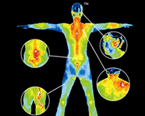
Содержание презентации:
Клиническая термография – метод
функциональной диагностики
Основы клинической термографии
Возможности по использованию
Медицинский тепловизионный комплекс
ПЕРГАМЕД

Slide 3
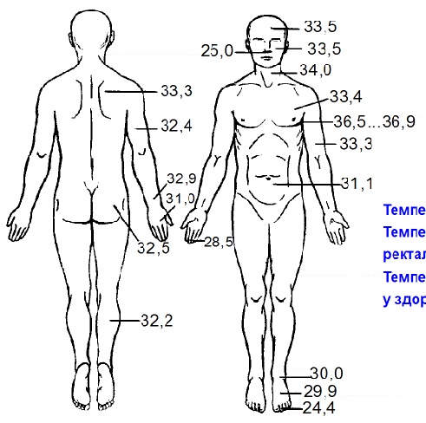
Распределение поверхностной температуры в норме
В норме распределение температуры на поверхности тела симметрично, разница между симметричными зонами в норме не превышает 0,2°–0,4°С.
Центральные отделы более горячие, чем дистальные.
Разница в симметричных точках более 0,6ﾟС свидетельствует о патологии, как и резкие очаги повышенной или пониженной температуры.
80% болезней имеют воспалительную природу. Воспаление – увеличение кровотока – повышение температуры. Это видит тепловизор.

Slide 4
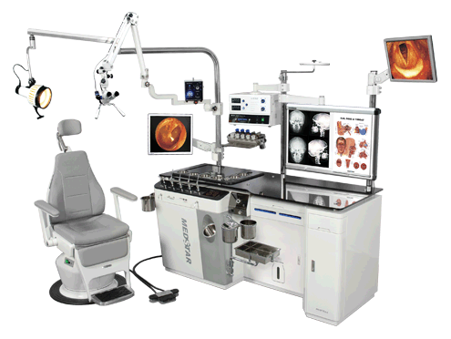
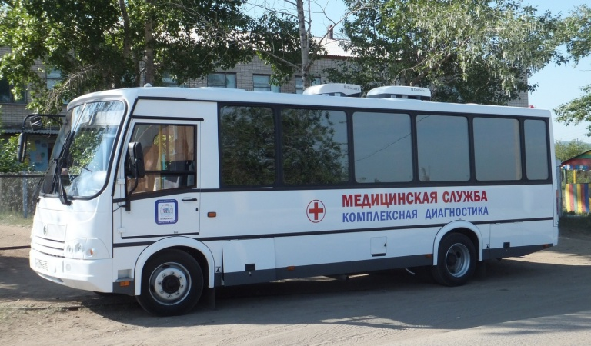
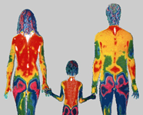
Возможности использования:
Медицинские диагностические комплексы
Экспресс-диагностика, скрининг, профосмотры
Метод безвреден, неинвазивен, подходит для всей семьи

Slide 5
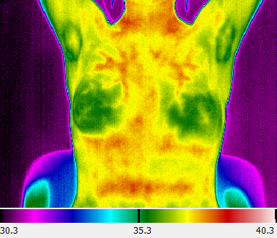
Возможности использования:
Маммология и женское здоровье
Косметология

Slide 6
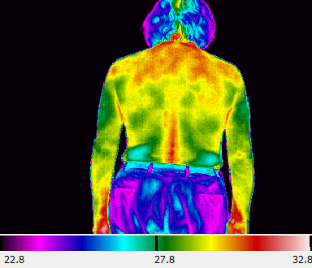
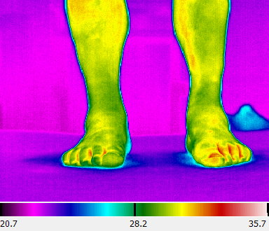
Возможности использования:
Спортивная медицина
Заболевания опорно-двигательного аппарата
Сосудистая хирургия, неврология, рефлексотерапия,комбустиология, андрология, ветеринария и многое другое

Slide 7
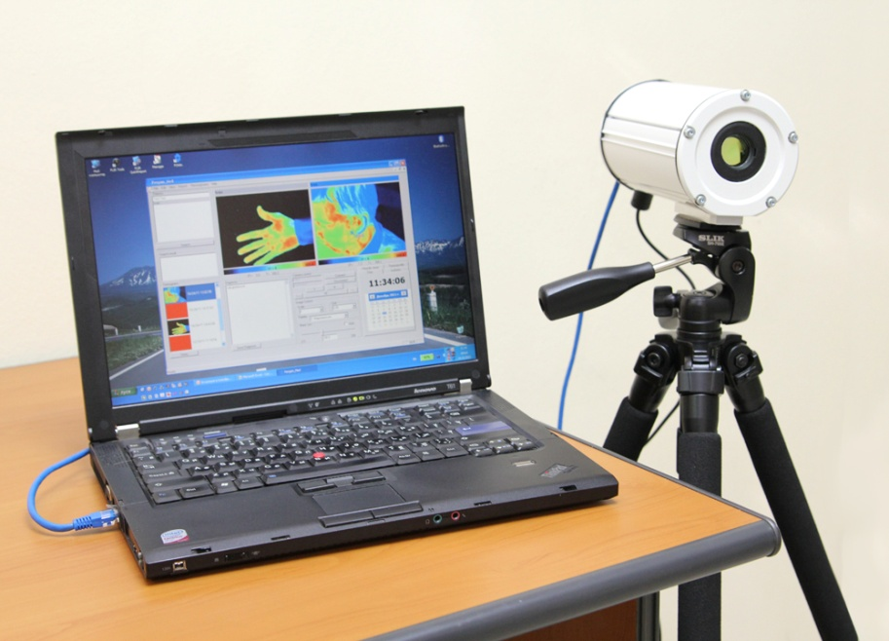
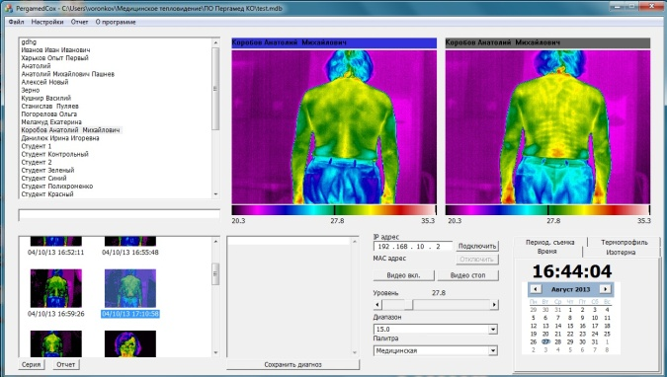
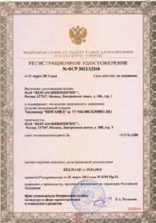
Медицинский тепловизионный комплекс
ПЕРГАМЕД:
Матрица 384×288 пикселей
Чувствительность 0,08ﾟC
Частота кадров 60 Гц
Диапазон температур -20ﾟC + 100ﾟC
Комплекс зарегистрирован в Федеральной службе по надзору в сфере здравоохранения
Поставляется со специальным медицинским ПО

Slide 8
Почтовый адрес: | Россия, 129164, г. Москва, Проспект Мира, д. 124, а/я № 38 | www.pergam.ru
Офис: | г. Москва, проезд Ольминского, д. 3А, 8 этаж
Тел.: | (495) 775-75-25, 682-7054, 682-1389
Факс: | (495) 616-66-14
E-mail: | postmaster@pergam.ru

